Slide 1
Facklig information på betald arbetstid
Hösten 2023 – Avtal 2023-2025

Slide 2
Avtal 2023-2025

Slide 3
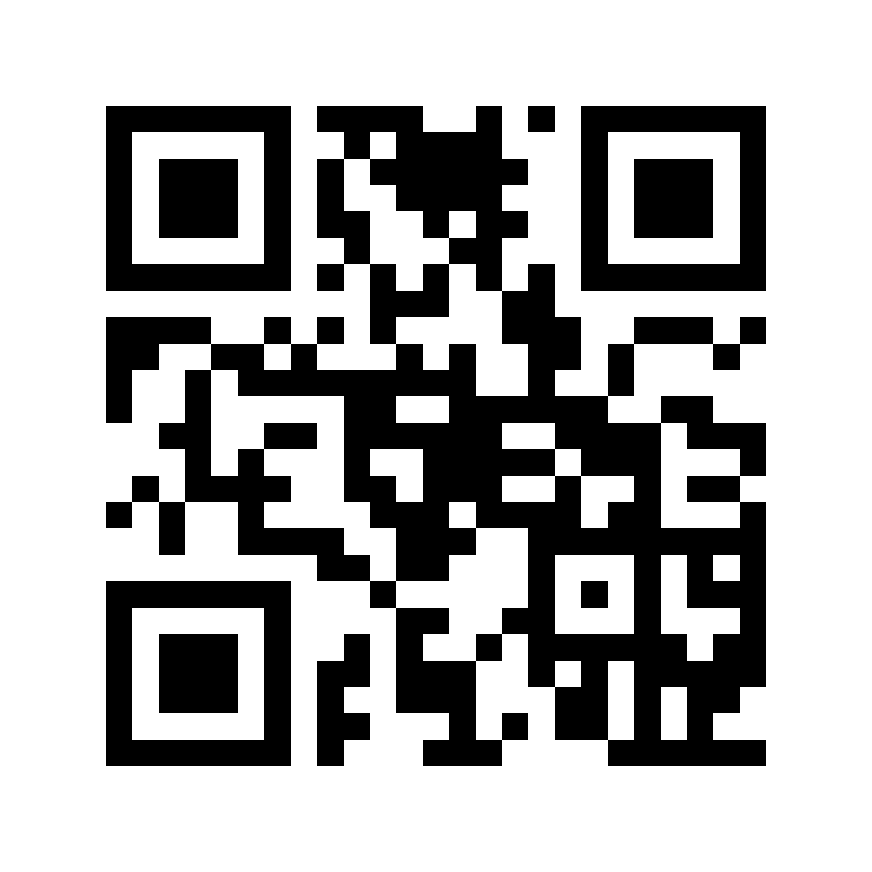
Innan vi börjar
Det är viktigt för oss att kunna nå våra medlemmar snabbt med viktig information. Du kan följa oss via våra sociala medier, facebook och instagram, men det bästa sättet är att se till av vi har din mejladress. Då missar du ingenting. Skanna koden för att komma till Mina Sidor på Sekos hemsida. Där kan du lägga till en mejladress om du inte redan gjort det. Tack!
Notes:
Den 29 juni är det datumet man ska uppge till försäkringskassan. Avtalet gäller dock från den 1 augusti 2023.
Tillägg och ersättningar höjs med samma procent, 4,1% och 3,1%

Slide 4
Nytt avtal för postanställda
Avtalet skrevs på 29 juni 2023.
Avtalsvärde 7,4%.
Förläggning av semester.
Mer ledig tid – lägre tak för sparad komp
Förbättringar i 80-90-100.
38 timmars veckoarbetstid, även för terminalarbetare.
Extra avsättning till tjänstepension.
Milersättningen höjs från 34 till 37 kr/mil.
Två arbetsgrupper: OB passet ut vid nattarbete samt kompensera sig med ledig tid i nära anslutning till övertidsarbete istället för att spara komptimmar.
Notes:
Den 29 juni är det datumet man ska uppge till försäkringskassan. Avtalet gäller dock från den 1 augusti 2023.
Tillägg och ersättningar höjs med samma procent, 4,1% och 3,1%

Slide 5
Löneökningar i krontal och procent
Framtungt avtal, mest löneökning vid första revisionstillfället
Första lönerevisionen:
1 augusti 2023 och har insamling till pott med 4,1%.
Inget knä
Samtliga ersättningar och tillägg höjs med 4,1%.
Andra lönerevisionen:
1 augusti 2024 är insamling till pott 3,1%.
Knä: Löner på 28 100 kr och lägre genererar krontalet 875 kr.
Samtliga ersättningar och tillägg höjs med 3,1%.
Notes:
Vi pratar ofta om en låglönesatsning men det vi egentligen borde prata om är en insamlingsmodell som genererar mer pengar till potten. Vi har sedan 2013 haft den här modellen och man kallar det för att den innehåller ett knä (en brytpunkt för när man genererar ett krontal eller procent).

Slide 6
Ingångslöner, heltid
2022-08-01 | 2023-08-01 | 2024-08-01
23.975 | 24.700 | 25.200
2022-08-01 | 2023-08-01 | 2022-08-01
Ökning 2023: 725 kr
Ökning 2024: 500 kr
Timlöner
2022-08-01 | 2023-08-01 | 2024-08-01
135,23 kr/tim | 139,31 kr/tim | 142,13 kr/tim
Notes:
Lägsta lönerna höjs med procentramen, 3,0% 2023 och 2,0% 2024. (en av få eftergifter som vi har gjort)

Slide 7
Hur mycket genereras till potten?
Lön | 2023 | 2024 med % | 2024 med knä
23.975 | 983
24.700 | 1.013 | 766 | 875
25.000 | 1.025 | 775 | 875
26.000 | 1.066 | 806 | 875
27.000 | 1.107 | 837 | 875
28.000 | 1.148 | 868 | 875
29.000 | 1.189 | 899 | 899
30.000 | 1.230 | 930 | 930
Notes:
Skillnaden i siffror mellan % och krontal för lönerevision 2024. Det här är de beloppen man genererar till potten.

Slide 8
Extra avsättning till tjänstepension
Avtal 2017 | 2021-03-01 | 2022-08-01 | 2024-08-01
0,4 % | 0,3 % | 0,4 % | 0,2 %
2024 är vi uppe i 1,3% i pensionsavsättning.
Notes:
2017 fick vi in avsättningar till flexpension på vårt avtalsområde, en avtalsrörelse efter industrin. I denna avtalsrörelse har vi valt att avsätta 0,2 % vid andra lönerevisionen. Vi är nu ”ifatt” industrin och har sammanlagt kommit upp i 1,3 %. Målet för tillfället är att komma upp i 2,0 %. Att avstå löneutrymme för avsättning till flexpension är nödvändigt enligt våra pensionsexperter och något vi ser som en framgång. Vi har dessutom som ett av få avtalsområden avsättningar redan från 18 år. De flesta på arbetsmarknaden har insättning först vid 25 år.

Slide 9
Övertid och mertid
Från och med årsskiftet får man inte spara mer än 100 timmar komp.
De som då har mer än 100 timmar får fortsätta att spara dessa, men arbetar man övertid får man istället övertidsersättning till dess att man har färre än 100 timmar i sitt kompsaldo.

Slide 10
Mer ledig tid
Samtliga tillsvidareanställda inom produktion får 12 timmar (heltid) den 1 januari varje år som tillförs kompsaldot.
Den som jobbar deltid får timmar motsvarande anställningsomfattningen.
De som har mer än 100 timmar sparad komp måste ta ut sina 12 timmar i ledighet samma år för att erhålla 12 nya timmar året därpå.
100% | 75% | 50%
12 tim | 9 tim | 6 tim
Deltid: 12 x omfattningen ex 12 x 0,8 = 9,6

Slide 11
Höjda ersättningar
 | 2022-08-01 | 2023-08-01 | 2024-08-01
Schemaändrings-tillägg | 274,86 kr | 286,13 kr | 295 kr
OB enkelt | 22,14 kr/tim | 23,08 kr/tim | 23,80 kr/tim
OB Kvalificerat | 49,52 kr/tim | 51,55 kr/tim | 53,15 kr/tim
OB Storhelg | 111,02 kr/tim | 115,57 kr/tim | 119,15 kr/tim
OB Super | 424,30 kr/tim | 441,70 kr/tim | 455,39 kr/tim
Milersättning | 34 kr/mil | 37 kr/mil | 37 kr/mil
Tjänstgöringsfritt uppehåll under natt | 22,74 kr/kvart | 23,67 kr/kvart | 24,41 kr/kvart

Slide 12
Förbättringar i 80-90-100
Utöka målgruppen till de anställda inom PostNord Sverige som tillhör administrationen, men som har schemalagd arbetstid som stäms av mot en avstämningsperiod.
Det handlar framförallt om anställda inom teknik/underhåll och kundservice som nu kommer få denna möjlighet.
Villkoren är oförändrade.

Slide 13
Reglerat förläggning av semester
Förläggningen av huvudsemestern varje kalenderår skall meddelas senast den 1 april.
Söker man semester utanför huvudsemestern skall den anställde få besked om ledigheten är beviljad eller inte senast 14 dagar efter att ansökan är inlämnad.
Får man avslag på sin semesteransökan skall den anställde få en motivering.

Slide 14
38 timmar arbetsvecka för all produktionspersonal
I vårt nuvarande avtal har produktionspersonal en genomsnittlig veckoarbetstid på 38 timmar i veckan om man arbetar som brevbärare eller chaufför. Terminalarbetare har 39 timmar.
I det nya avtalet har vi blivit överens med arbetsgivaren om att den genomsnittliga arbetstiden per vecka inte får överstiga 38 timmar i genomsnitt och att detta gäller för all produktionspersonal i PostNord.
Detta tillämpas från och med den 1 januari 2024.

Slide 15
Arbetsgrupp om OB passet ut
Vårt yrkande om OB-tillägg passet ut vid nattarbete löste vi inte denna gång.
En arbetsgrupp som under avtalsperioden skall utreda hur stort problemet är
och om det finns förutsättningar att komma överens längre fram kring en förändring.

Slide 16
Arbetsgrupp om att inte spara komp
Parterna kommer även att tillsätta en arbetsgrupp som skall se hur de anställda i högre grad skall kompensera sig med ledig tid i nära anslutning till övertidsarbete istället för att spara komptimmar.
Arbetsgruppen skall även se över hur de anställda i högre grad skall få sådan ledighet beviljad.

Slide 17
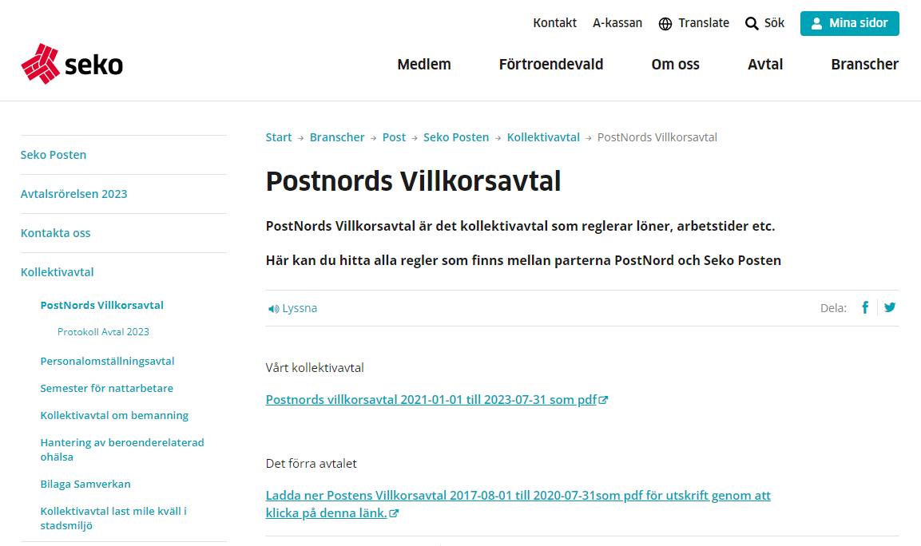
Central info om avtalet
Medlemsinformation vecka 27
Medlemsmöten
Nya avtalet kommer inom kort upp på Seko Postens hemsida
Extra avtalsnummer av Seko Postens medlemstidning. Kom i början av juli.
Notes:
Kan redan vara gjort när medlemsmötet anordnas.

Slide 18
Övriga frågor
Något vi missat att ta upp?

Slide 19
Tack så mycket!

